Slide 1


パーソナライズされた話題提供モデルの
アプリケーション化に向けて
武蔵野大学工学部数理工学科佐々木研究室 学部4年
CATechLounge ML/DS
白川桃子

Slide 2
目次
01 - 話者分離の手法調査
02 - 今回活用する話者分離の手法
03 - Google CloudのApp Engine / Cloud Runとは
04 - アーキテクチャ図
05 - シーケンス図

Slide 3
01
話者分離の手法調査
Pythonのオープンソースフレームワーク
機械学習のフレームワークPyTorchに基づいている
pyannote.audio
Google Cloud
話者ダイアライゼーション
Google CloudのSpeech-to-Textに付随する機能
2015年に設立したスタートアップ企業のサービス
AIを用いた企業向けの音声認識に特化している
Deepgram
［参考］ GitHub“pyannote-audio” https://github.com/pyannote/pyannote-audio
Google Cloud”音声録音内の異なる話者を分離する” https://cloud.google.com/speech-to-text/v2/docs/multiple-voices?hl=ja
deepgram”Deepgram Voiice AI:Text to speech + Speech to Text APIs” https://deepgram.com/
Notes:
※ダイアライゼーション:音声から「いつ，誰が話しているか」を推定する技術

Slide 4
01
話者分離の手法調査
Pythonのオープンソースフレームワーク
機械学習のフレームワークPyTorchに基づいている
pyannote.audio
Google Cloud
話者ダイアライゼーション
GoogleのSpeech-to-Textに付随する機能
2015年に設立したスタートアップ企業のサービス
AIを用いた企業向けの音声認識に特化している
Deepgram
［参考］ GitHub“pyannote-audio” https://github.com/pyannote/pyannote-audio
Google Cloud”音声録音内の異なる話者を分離する” https://cloud.google.com/speech-to-text/v2/docs/multiple-voices?hl=ja
deepgram”Deepgram Voiice AI:Text to speech + Speech to Text APIs” https://deepgram.com/
Notes:
※ダイアライゼーション:音声から「いつ，誰が話しているか」を推定する技術

Slide 5
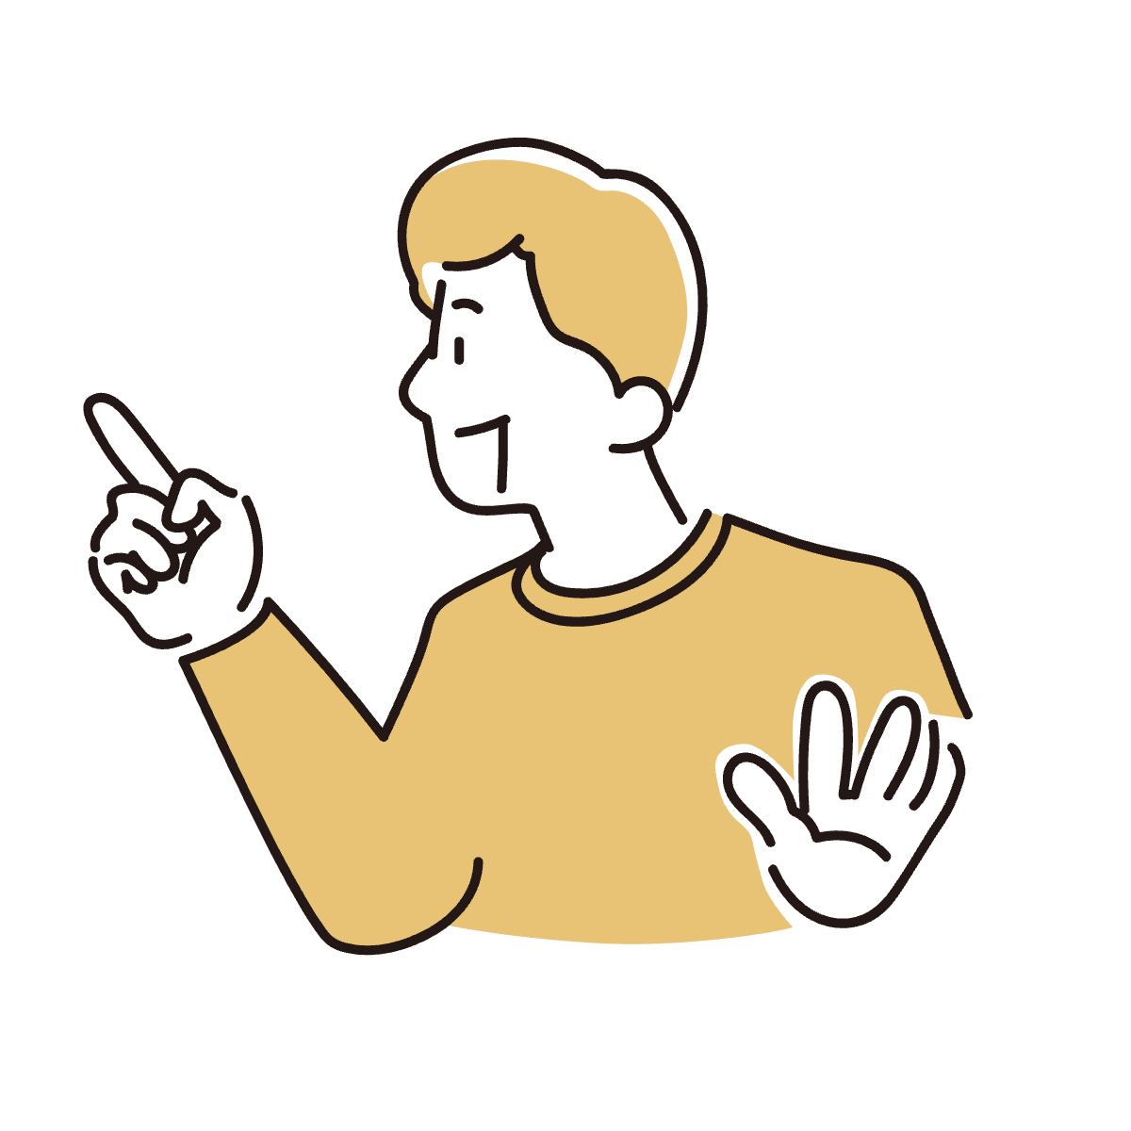

02
今回活用する話者分離の手法
Google Cloud
話者ダイアライゼーション
GoogleのSpeech-to-Textに付随する機能
文字起こしする際に，話者ダイアライゼーションを有効にすると
音声内に含まれる異なる音声を識別することができる！
Google Cloud
Speech-to-Text
1 最近なんかハマってることある？
2 夜に散歩するのが楽しくてさ、...
1 わかる！夜の空気って気持ちいいし、...
［参考］ Google Cloud”音声録音内の異なる話者を分離する” https://cloud.google.com/speech-to-text/v2/docs/multiple-voices?hl=ja

Slide 6
02
今回活用する話者分離の手法
Google Cloud
話者ダイアライゼーション
-問題点-
音声認識結果と各ユーザーを
どのように結びつけるか
GoogleのSpeech-to-Textに付随する機能．
文字起こしする際に，話者ダイアライゼーションを有効にすると
音声内に含まれる異なる音声を識別することができる！
Google Cloud
Speech-to-Text
1 最近なんかハマってることある？
2 夜に散歩するのが楽しくてさ、...
1 わかる！夜の空気って気持ちいいし、...
［参考］ Google Cloud”音声録音内の異なる話者を分離する” https://cloud.google.com/speech-to-text/v2/docs/multiple-voices?hl=ja
Notes:
会話内で分けてくれるだけで，これまでのユーザーのデータと結びつけることができるかはわからない
→まあやってから考えるか

Slide 7
03
Google CloudのApp Engine / Cloud Runとは
 | App Engine | Cloud Run
共通 | サーバーの管理が不要 従量課金制 オートスケーリング(=負荷に応じてサーバーの台数やスペックを自動的に調整する)
デプロイ | GCP(=Google Cloud Platform)が用意する ランタイム環境のみ | 任意のランタイム環境で コンテナを作れる
アクセス状態(オススメ) | 常時アクセスがある | 常時はアクセスがない
開発 | アプリ開発に集中できる (インフラ管理やスケーリングをGCが行う為) | コンテナ技術に精通した開発者が 使い慣れた環境で開発できる
［参考］ ユタラプトル”【GCP】App EngineとCloud Runの違い” https://qiita.com/gozikyu/items/17a9d51cb2962c9b32e5
ジーアイクラウド株式会社”Cloud Run/App Engine/Cloud Functionsの使い分け” https://dryaki.gicloud.co.jp/articles/choice-serverless
Notes:
App Engine –進化→ Cloud Run
デプロイ：アプリとかソフトウェアをサーバー上に配置して利用できる状態にする作業
ランタイム環境：プログラムが実行されるための基盤となるソフトウェアや環境のこと

Slide 8
03
Google CloudのApp Engine / Cloud Runとは
今回使うサービス
 | App Engine | Cloud Run
共通 | サーバーの管理が不要 従量課金制 オートスケーリング(=負荷に応じてサーバーの台数やスペックを自動的に調整する)
デプロイ | GCP(=Google Cloud Platform)が用意する ランタイム環境のみ | 任意のランタイム環境で コンテナを作れる
アクセス状態(オススメ) | 常時アクセスがある | 常時はアクセスがない
開発 | アプリ開発に集中できる (インフラ管理やスケーリングをGCが行うから) | コンテナ技術に精通した開発者が 使い慣れた環境で開発できる
［参考］ ユタラプトル”【GCP】App EngineとCloud Runの違い” https://qiita.com/gozikyu/items/17a9d51cb2962c9b32e5
ジーアイクラウド株式会社”Cloud Run/App Engine/Cloud Functionsの使い分け” https://dryaki.gicloud.co.jp/articles/choice-serverless

Slide 9

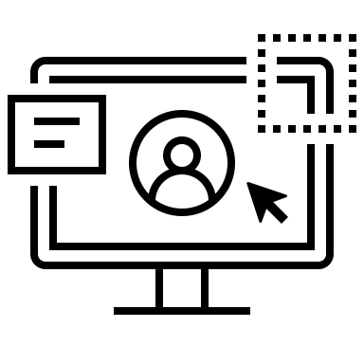




ああああ
04
アーキテクチャ図
Django
マッチングシステム
(手法検討中)
Speech-to-Text
Zero-Shot-Learning
ユーザー情報
ログイン
音声データ
テキストデータ
RDB
App Engine
［参考］ Lucidchat”アーキテクチャ図作成方法とツール，書き方の紹介” https://www.lucidchart.com/blog/ja/how-to-draw-architectural-diagrams
Django docymentation”Django ドキュメント” https://docs.djangoproject.com/ja/5.1/
Notes:
Django：pythonで開発されたウェブアプリケーションのフレームワーク．めちゃもちゃ簡単らしい．
RDB：リレーショナルデータベース，excel形式でデータを管理できる

Slide 10
05
シーケンス図
ユーザー
サービス
データベース
個人情報を登録
ユーザー情報の新規登録
ユーザーIDを返す
ユーザーIDを表示
ログイン
“ログイン完了”メッセージを返す
“マッチング開始”をクリック
マッチング相手との通話スペースへ招待
音声データの取得
興味関心ラベル/スコアを追加
ユーザー情報を更新
［参考］ 株式会社システムインテグレータ“シーケンス図とは？必要性や構成要素，作成時のポイントまで” https://products.sint.co.jp/ober/blog/sequence

